Slide 1
SVM--Support Vector Machine
七月在线 张雨石
2018年6月30日
http://blog.csdn.net/stdcoutzyx

Slide 2
SVM
SVM模型
线性可分分类器
线性不可分分类器
SMO求解
SVM实战文本分类

Slide 3
SVM模型
函数间隔与几何间隔
最优间隔分类器
拉格朗日求解
最优间隔分类器求解
SMO算法
核技法
软间隔分类器
合页损失函数
多分类

Slide 4
函数间隔与几何间隔
表示 +1类
表示 -1 类
w x + b>0
w x + b=0
w x + b<0

Slide 5
函数间隔与几何间隔
表示 +1类
表示 -1 类

Slide 6
函数间隔与几何间隔
表示 +1类
表示 -1 类

Slide 7
函数间隔与几何间隔
表示+1
表示 -1
哪一条线是最好的？

Slide 8
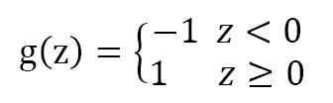



函数间隔与几何间隔
公式化问题
分类模型
函数间隔

Slide 9

函数间隔与几何间隔
只要成倍的增大w和b函数间隔就能无限增大
几何间隔
限定w
即在||w||=1 条件下函数间隔最小值

Slide 10
函数间隔与几何间隔
w x + b=0
w x + b=1
w x + b=-1
表示 +1类
表示 -1 类
w x + b>0
w x + b<0

Slide 11
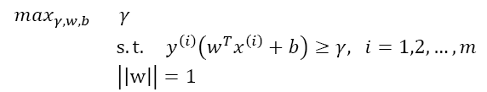
最优间隔分类器
初始函数表达
非凸性约束，容易达到局部最优

Slide 12
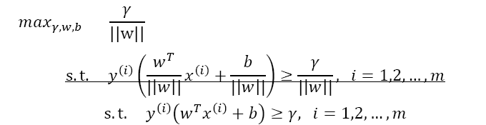
最优间隔分类器
简化-1

Slide 13
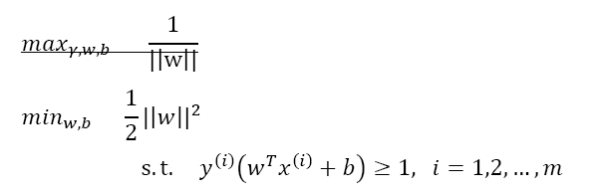
最优间隔分类器
简化-2
调整w，b，可以方便的将r变为1，所以索性直接变为1

Slide 14
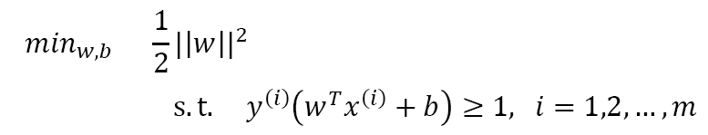
最优间隔分类器
最终问题
线性约束下优化二次函数
有数学方法可以解决这个问题
引入对偶函数

Slide 15



拉格朗日函数
回顾高数课程
构造拉格朗日函数
求解

Slide 16
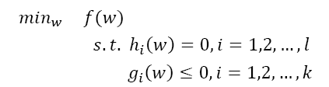

广义拉格朗日函数
有不等式约束的时候
构建拉格朗日方程

Slide 17



广义拉格朗日函数
极小极大

Slide 18

广义拉格朗日函数
极小极大的最优解

Slide 19



广义拉格朗日函数
对偶问题——极大极小

Slide 20

广义拉格朗日函数
对偶问题与原始问题的等价性
约束不等式g都是凸函数
线性函数都是凸函数
约束等式h都是仿射函数
仿射和线性等价，除了允许截距b
不等式严格执行
必有g不等式是小于0的

Slide 21

广义拉格朗日函数
对偶问题与原始问题等价性
在上述假设下，只要满足KKT条件，最优解相等
即存在W* a* b*
W*是原始问题的解
A* b*是对偶问题的解

Slide 22
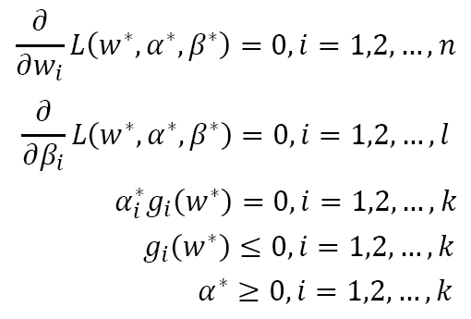
广义拉格朗日函数
KKT条件

Slide 23
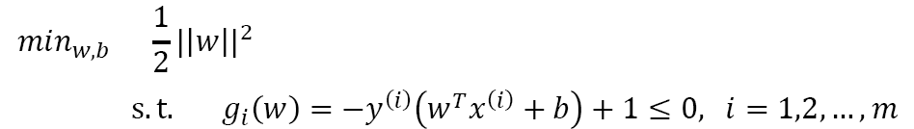
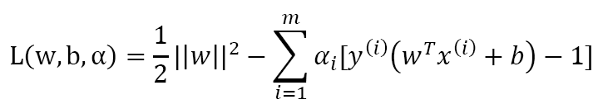
最优间隔分类器求解
使用拉格朗日方程

Slide 24
最优间隔分类器求解
解决对偶问题

Slide 25
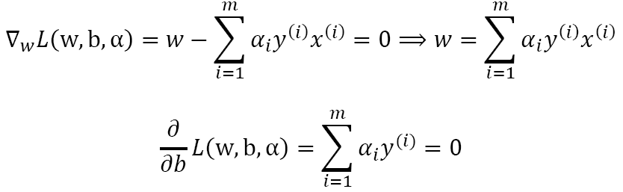
最优间隔分类器求解
先固定alpha、beta，对w和b求导

Slide 26
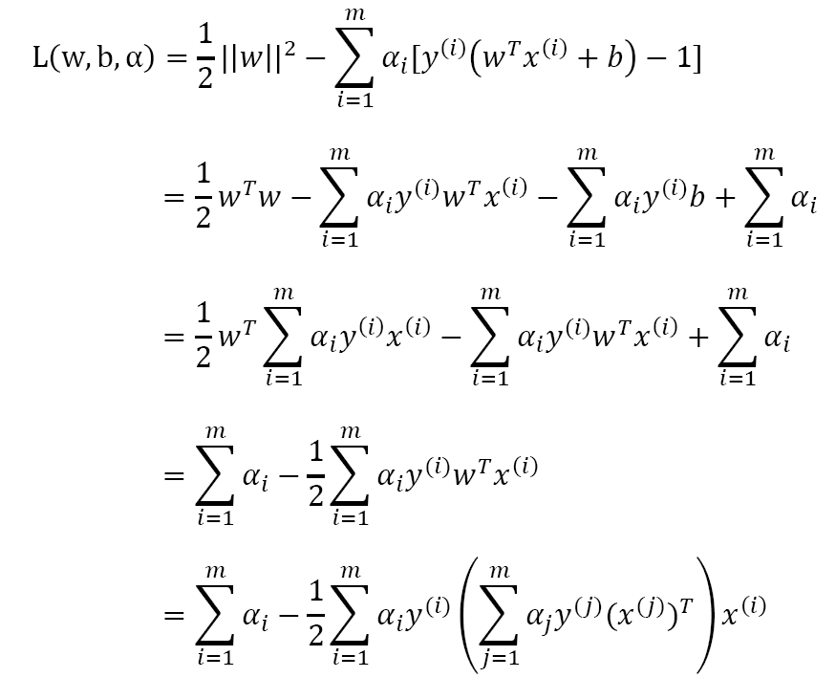
最优间隔分类器求解

Slide 27
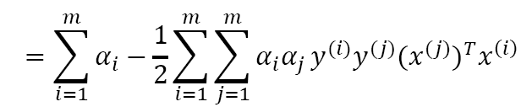

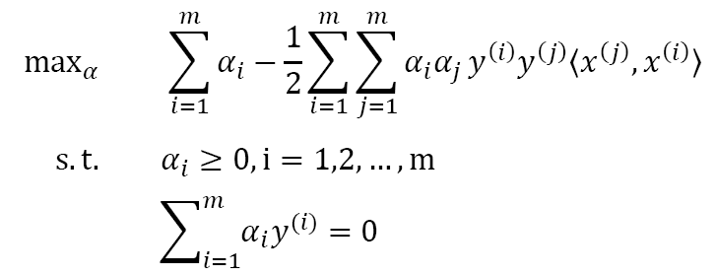
最优间隔分类器求解
问题变换

Slide 28

最优间隔分类器求解
每一个非0的alpha预示着这是一个支持向量
分类模型为
新数据的分类需要和所有支持向量做内积
解决这个问题需要训练集内所有的pair计算内积

Slide 29

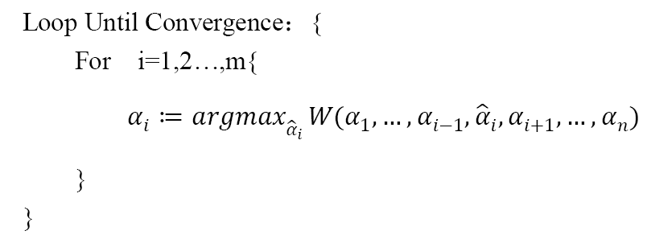
SMO算法
坐标上升法

Slide 30
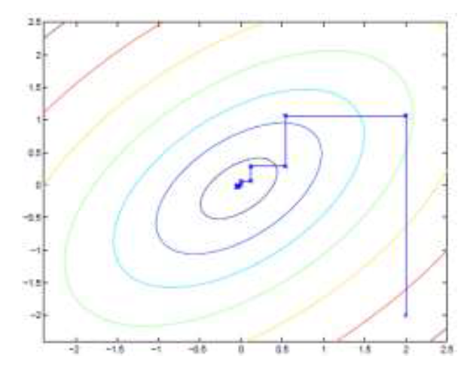
SMO算法
二维坐标上升

Slide 31
SMO算法
SMO （Sequential Minimal Optimization）
求解的问题有一个约束
每次选择两个变量来进行优化

Slide 32
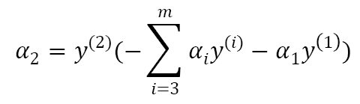
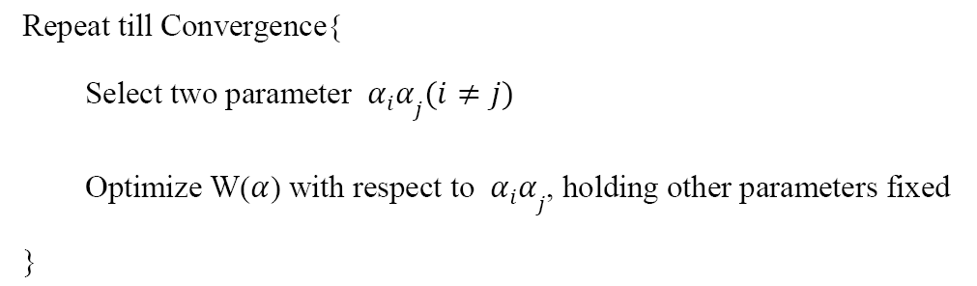
SMO算法
两个变量其实等价一个变量
算法流程

Slide 33
核技法
回想原始问题——线性可分

Slide 34
核技法
线性不可分问题

Slide 35
核技法
线性不可分问题——空间变换

Slide 36

核技法
空间变换公式化

Slide 37

核技法
核函数对应一种映射函数
为什么使用核函数
经过映射后的向量维度可能过高，导致向量内积计算量过大

Slide 38
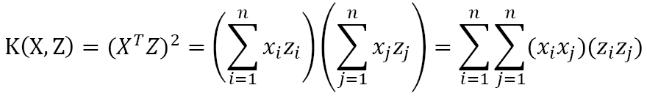

核技法
核函数例子-1
对应映射函数

Slide 39
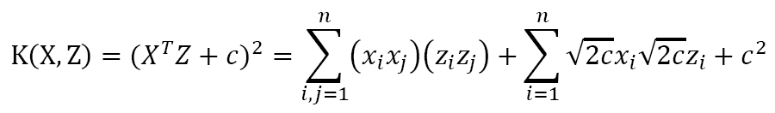
核技法
核函数例子-2
对应的映射函数

Slide 40

核技法
核函数作用
例子1和例子2都体现出了核函数降低计算量
另一个层面，如果x1和x2在对应维度空间位置接近，那么内积很大。所以核函数K是接近程度的度量函数
高斯核——对应无限维

Slide 41

核技法
什么样的核是合法的？
定义一个核矩阵K
Mercer定理
K是合法的核的充分必要条件是对于一个有限的数据集，对应的核矩阵都是对称半正定矩阵

Slide 42



核技法
常用核函数
多项式
高斯
sigmoid

Slide 43
核技法
SVM确定一个超平面来进行分类
如果当前空间不是线性可分，映射到高维空间
SVM不直接进行映射，而是利用核函数
核函数应用在向量内积上

Slide 44
软间隔分类器
当数据线性不可分时
映射到高维空间
高维映射并不能保证数据线性可分，只能说有更大概率线性可分

Slide 45
软间隔分类器
高维空间仍然线性不可分时？
ε₁₁
ε₂
wx+b=1
ε₇
wx+b=0
wx+b=-1

Slide 46
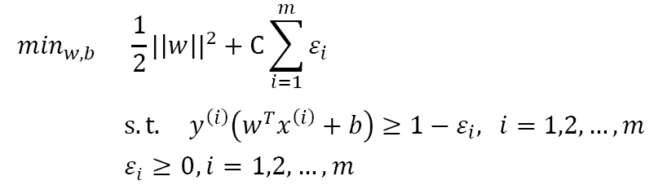
软间隔分类器
允许有数据点拥有小于1的几何间隔
但要受到惩罚
Notes:
目标函数分为两部分

Slide 47
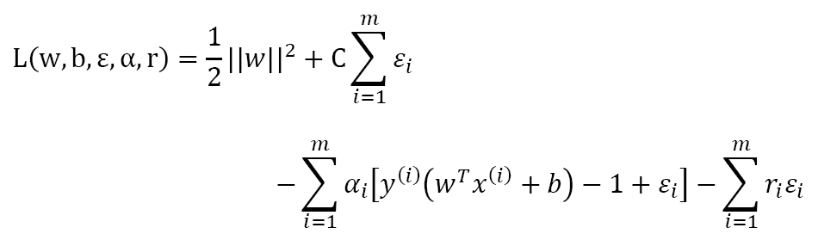
软间隔分类器
拉格朗日方程

Slide 48
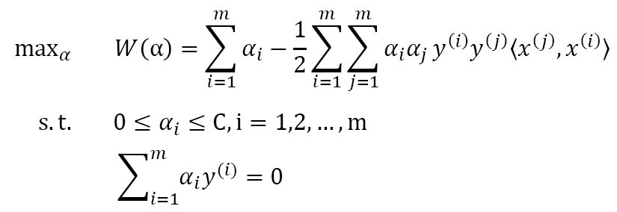
软间隔分类器
新的对偶问题
和原来相比，只对alpha做了更多约束

Slide 49
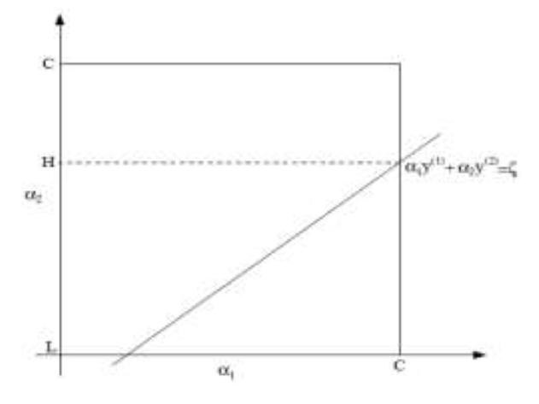
软间隔分类器
新约束下SMO算法

Slide 50
SVM性质
数学特性
凸优化问题，保证会有全局最优解
模型特性
可以处理高维数据
软间隔降低过拟合
求解完成后只有少数数据起作用
灵活的选择核函数

Slide 51

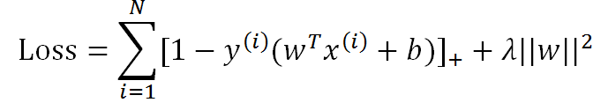
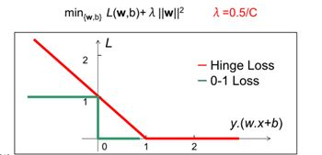
合页损失函数（hinge loss）
Svm的另一种理解

Slide 52
多分类
现有的SVM仅支持二类分类
多(N)分类解决
一对多
N个分类器
一对一
N(N-1)/2个分类器
层次支持向量机
LogN个分类器

Slide 53
实战文本分类
特征工程+分类
深度学习-端到端

Slide 54
实战文本分类
项目- 百度关键词分类比赛（2013）
问题：百度搜索串分类，算法基于hadoop实现
数据量：
训练数据：1000w条， 33类
测试数据：100w条
结果：
97.65%（三等奖），一等奖98.65%

Slide 55
实战文本分类
问题处理流程
文本分词
特征筛选
去除停用词
特征重要程度计算
分词结果向量化
LibSVM训练模型
预测

Slide 56
实战文本分类
特征选择
TF-IDF
词频
文档频率
互信息
信息增益
卡方分布

Slide 57
实战文本分类
分组数目与分类性能的权衡（0.05%-0.15%）
细粒度分词（0.8%左右）
张三/说的/确实/在理
张三/三/说的/的确/确实/实在/在理
向量化权重（0.02%）
svm参数（0.2%）
-s 4 （MCSVM_CS，Multi-class SVM by Crammer and Singer）
停用词（0.04%）

Slide 58
实战文本分类
Top1-解决方案-特征工程
4-gram字符组合（180w）
比如对于“生日蛋糕”这样的词语，提取“生日蛋糕”，“生日蛋”，“日蛋糕”，“生日”，“日蛋”，“蛋糕”，以及“生”，“日”，“蛋”，“糕”这些词语。
N-gram词语组合（570w）
比如对于词语“天津 新开河街 房价”这样的短语我们会提取“天津新开河街”，“天津房价”，“新开河街房价”，“天津”，“新开河街”，“房价”这样的组合

Slide 59
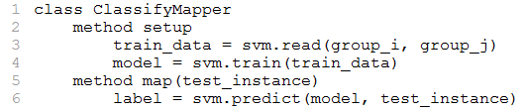
实战文本分类——hadoop实现
分词-IKAnalyzer
SVM
LibLinear
Hdfs文件读取
一对一训练or分组训练
训练map-reduce伪代码

Slide 60
实战文本分类
Notebook

Slide 61
不平衡文本分类
数据层面
重采样—上采样、下采样、SMOTE
训练集划分——大类划分子集
传统算法层面
Random forest
少数类加权
多层分类
规则集成

Slide 62
Thanks!
Q&A

